Slide 1
Презентация к конкурсу
«Мой лучший урок по ФГОС»
Математика 6 класс
учитель МБОУ «ВШ №2
п.Усть-Камчатск» Горяева Любовь Алексеевна

Slide 2
Прочитать
«Казнить нельзя, помиловать»
«Казнить, нельзя помиловать»

Slide 3

Загадка-шутка.
Какой знак между цифрами 1 и 2 надо поставить, чтобы получилось число, больше 1 , но меньше 2.
Молодцы!
1< 1 2 < 2

Slide 4
Человек подобен дроби: числитель - это он сам,
а знаменатель то, что он о себе думает.
Чем больше знаменатель, тем меньше дробь.
(Л.Н. Толстой)

Slide 5
Как сложить (вычесть) две обыкновенные дроби?
Как сложить (вычесть) две десятичные дроби?

Slide 6
Всегда ли можно превратить десятичную дробь в обыкновенную?
Всегда ли можно превратить обыкновенную дробь в десятичную?

Slide 7
Игра « Это интересно знать»
0,4=
4,1
Н
4/100=
1,4
Е
1/5=
0,2
И
0,5+0,4=
0,04
Т
2,4-1=
0,9
В
4+0,1=
4/10
С

Slide 8
Инструктаж по работе с технологичекой картой
На столах у вас лежат листочки. Они называются технологическими картами. Сегодня вы будете работать на этих листах. Подпишите их. В течение урока мы с вами будем решать задачи. Если задачу вы выполнили вместе с классом, то ставите + в 3-ю колонку, если вы выполнили задание быстрее класса, то ставите + в 4-ю колонку , а если по ходу задания возник вопрос, который не удалось выяснить на уроке, то вы коротко записываете его в 5-й колонке. Те из вас, кто будет решать задания быстрее класса, могут заработать дополнительную оценку.

Slide 9

№1. Мальчик решил спрятаться от дождя под деревом. Когда он пробежал м, ему осталось ещё пробежать 3,1м. Каков весь путь мальчика ( в метрах)?
4
5
4
5
м
3,1 м
?
Решение

Slide 10

Задача № 2
На клумбе зацвели цветы. В 1-й день покрылось цветами 0,4 клумбы, а во 2-й день на 1/ клумбы меньше. Какая часть клумбы покрылась цветами за 2 дня?
3

Slide 11
Тема урока:
« Сложение и вычитание десятичной и
обыкновенной дробей»
Цель урока: научиться выполнять совместные действия с десятичными и обыкновенными дробями.

Slide 12
Алгоритм сложения (вычитания) десятичных и обыкновенных дробей:
1) Обыкновенную дробь превратить в десятичную и сложить (вычесть) по правилу сложения (вычитания) десятичных дробей.
или
2) Десятичную дробь превратить в обыкновенную и сложить (вычесть) по правилу сложения (вычитания) обыкновенных дробей.

Slide 13
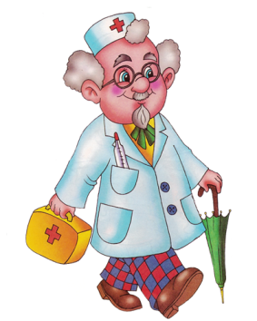
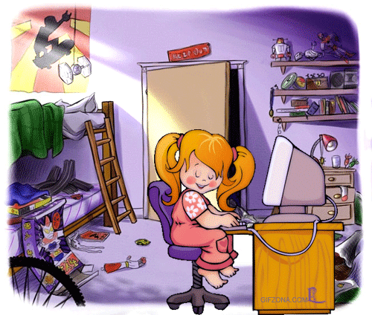
№3. Задача «Игромания».
По мнению врачей, опасность заболеть игроманией возникает, если человек проводит за играми более двух часов в день. Таня утром играла 3/5 ч на компьютере, а вечером 1,6 часа. Существует ли опасность того, что Таня заболеет игроманией?

Slide 14
Физминутка.
Байрта бəəхлə, иигəд ке
Байрта бəəхлə, иигəд ке
Байрта бəəхлə, нег негəн хəлəhəд
Инəhəд, эргəд йовия.

Slide 15

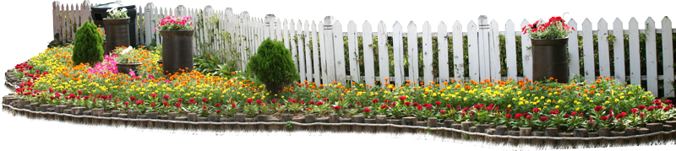
№ 4.« Дачный участок».
Сколько метров сетки надо купить, чтобы огородить дачный участок, имеющий форму четырёхугольника со сторонами 52,5м ; 25,7м; 64,3м и 30 м.
1
2

Slide 16

№5. Задача «Обкладка дома».
Хватит ли 12000 кирпичей, для обкладки дома, площадь стен которого 311,4м², площадь окон 8м² и двери площадью 3
если на 1м² нужно 40кирпичей
2
5

Slide 17
Самостоятельная работа
(взаимопроверка)
3
а) 7,6 - =
б) 5,9 +6 =
в) 15 - + 2,1 =
7
5
7
2
12
30
3
1
23
16
3
30

Slide 18
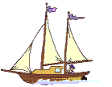
№2. Задача «Парусник». Собственная скорость парусника 26,4 км/ч, скорость течения реки 2 км/ч. Найдите скорости парусника по течению и против течения реки.
2
5
Ответ:
28,8 км/ч скорость катера по течению
24 км/ч скорость парусника против течения.

Slide 19
Итоги урока.
-
Наш урок подходит к концу. В течение урока вы работали в картах. Оцените себя. Сосчитайте количество правильных ответов («+»). Поставьте себе оценку в соответствие с критериями): Поднимите руку, кто получил «5», «4», «3».

Slide 20
Рефлексия.
Покажите с помощью цветных карточек, что вам дал сегодняшний урок
Я всё понял(а).
Я понял(а),
но не всё
Мне многое было непонятно
Как вы можете оценить свою работу?

Slide 21
Домашнее задание.
Составить и решить 2 задачи по
данной теме

